Slide 1
ТЕМА ИННОВАЦИОННОГО ПРОЕКТА:
«Формирование «культуры исследователя» на основе проектной и исследовательской деятельности для воспитания человека будущего. Программа «Познаём, творим, исследуем»
ОБРАЗОВАТЕЛЬНАЯ ОРГАНИЗАЦИЯ:
Муниципальное общеобразовательное учреждение «Лицей №8»
МУНИЦИПАЛЬНЫЙ РАЙОН: Тихвинский район
ФИО ВЫСТУПАЮЩИХ: Мазанова Светлана Сергеевна
ЭТАП ИННОВАЦИОННОЙ ДЕЯТЕЛЬНОСТИ : подготовительный

Slide 2
ТЕМА ПРОЕКТА: «Формирование «культуры исследователя» на основе проектной и исследовательской деятельности для воспитания человека будущего. Программа «Познаём, творим, исследуем»
АКТУАЛЬНОСТЬ ПРОЕКТА
Указ Президента Российской Федерации от 7 мая 2024 г. № 309 “О национальных целях развития Российской Федерации на период до 2030 года и на перспективу до 2036 года”:
модель формирования «культуры исследователя» и система организации проектно-исследовательской образовательной среды в условиях детского сада, школы.
готовность педагогов к организации и сопровождению проектной и исследовательской деятельности обучающихся.
критериально-оценочный комплекс для анализа и контроля проектно-исследовательской образовательной деятельности детского сада, школы.
степень эффективности использования технологии в рамках реализации требований ФГОС.
партнерские связи с образовательными организациями, учреждениями культуры и другими организациями, направленные на повышение качества реализации модели формирования «культуры исследователя».
увеличение количества участников различных областных, региональных и всероссийских конкурсов, конференций и др. как результат активной проектной и исследовательской деятельности в школе.

Slide 3
ТЕМА ПРОЕКТА: «Формирование «культуры исследователя» на основе проектной и исследовательской деятельности для воспитания человека будущего. Программа «Познаём, творим, исследуем»
ИННОВАЦИОННЫЙ ПОТЕНЦИАЛ
Разработка и апробации модели формирования исследовательской культуры обучающихся в рамках преемственности дошкольного, начального и основного общего образования.

Slide 4
ТЕМА ПРОЕКТА: «Формирование «культуры исследователя» на основе проектной и исследовательской деятельности для воспитания человека будущего. Программа «Познаём, творим, исследуем»
НОВИЗНА РЕШЕНИЯ

Slide 5
ТЕМА ПРОЕКТА: «Формирование «культуры исследователя» на основе проектной и исследовательской деятельности для воспитания человека будущего. Программа «Познаём, творим, исследуем»

Slide 6
ТЕМА ПРОЕКТА: «Формирование «культуры исследователя» на основе проектной и исследовательской деятельности для воспитания человека будущего. Программа «Познаём, творим, исследуем»
ЦЕЛЬ ИННОВАЦИОННОГО ПРОЕКТА
Разработать и внедрить модель формирования "культуры исследователя" обеспечивающую преемственность при эффективном формировании основ проектной и исследовательской деятельности учащихся на уровнях дошкольного образования, начального общего образования и основного общего образования.
Создать комплексную систему внеурочной деятельности, обеспечивающую эффективную организацию учебно-исследовательской и проектной деятельности в основной школе.

Slide 7
ТЕМА ПРОЕКТА: «Формирование «культуры исследователя» на основе проектной и исследовательской деятельности для воспитания человека будущего. Программа «Познаём, творим, исследуем» ПРАКТИЧЕСКАЯ ЗНАЧИМОСТЬ

Slide 8
ТЕМА ПРОЕКТА: «Формирование «культуры исследователя» на основе проектной и исследовательской деятельности для воспитания человека будущего. Программа «Познаём, творим, исследуем» ЗАДАЧИ ИННОВАЦИОННОГО ПРОЕКТА
1.Разработать, обосновать и апробировать модель формирования «культуры исследователя» в рамках проектно-исследовательской деятельности в условиях взаимодействия учреждений дошкольного образования и образовательного пространства школы.
2. Обеспечить готовность всех участников образовательного процесса (воспитанники, учащиеся, педагогические работники, администрация, родители) к включению в проектную и учебно-исследовательскую деятельность.
3. Увеличить количество обучающихся и педагогов, участвующих в мероприятиях различного уровня, направленных на профессиональное, личностное развитие и патриотическое воспитание как результат активной проектной и исследовательской деятельности.
4. Определить критериально-оценочный комплекс для анализа и контроля проектно-исследовательской образовательной деятельности. Выявить степень эффективности использования технологии в рамках реализации ФГОС.
5. Выстроить партнерские связи с образовательными организациями, учреждениями культуры и другими организациями с целью повышения качества реализации модели формирования «культуры исследователя».

Slide 9
ТЕМА ПРОЕКТА: «Формирование «культуры исследователя» на основе проектной и исследовательской деятельности для воспитания человека будущего. Программа «Познаём, творим, исследуем» 1 ЭТАП ПОДГОТОВИТЕЛЬНЫЙ

Slide 10
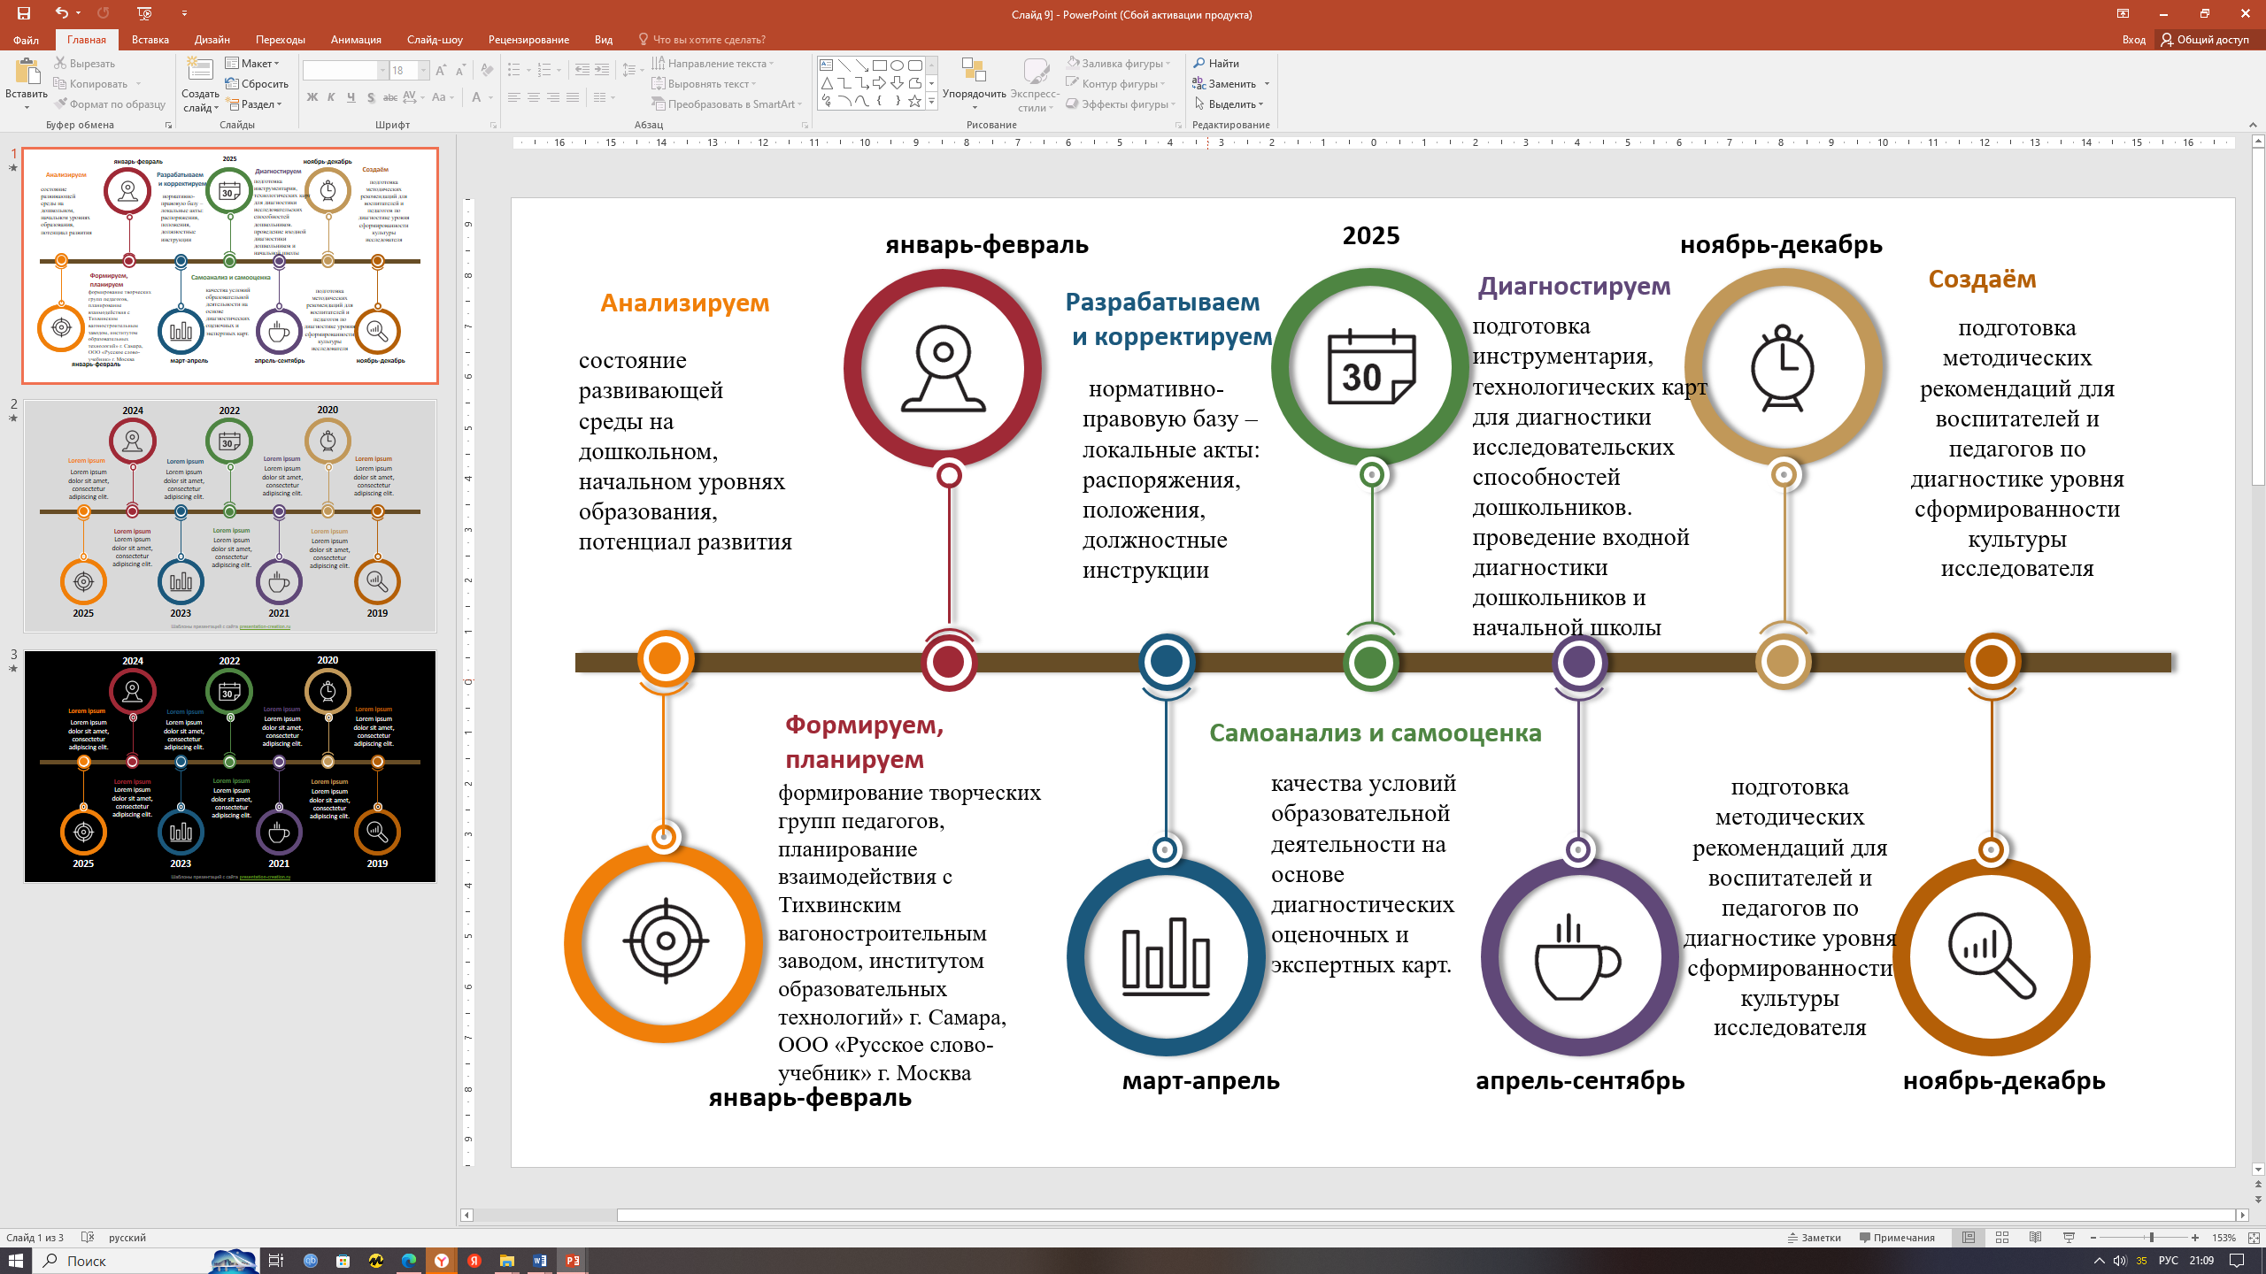
ТЕМА ПРОЕКТА: «Формирование «культуры исследователя» на основе проектной и исследовательской деятельности для воспитания человека будущего. Программа «Познаём, творим, исследуем» ОСНОВНЫЕ МЕРОПРИЯТИЯ

Slide 11
ТЕМА ПРОЕКТА: «Формирование «культуры исследователя» на основе проектной и исследовательской деятельности для воспитания человека будущего. Программа «Познаём, творим, исследуем» СПОСОБЫ АПРОБАЦИИ

Slide 12
ТЕМА ПРОЕКТА: «Формирование «культуры исследователя» на основе проектной и исследовательской деятельности для воспитания человека будущего. Программа «Познаём, творим, исследуем» ВНЕШНИЕ ЭФФЕКТЫ

Slide 13
ТЕМА ПРОЕКТА: «Формирование «культуры исследователя» на основе проектной и исследовательской деятельности для воспитания человека будущего. Программа «Познаём, творим, исследуем» КОНТРОЛЬ ДОСТОВЕРНОСТИ РЕЗУЛЬТАТОВ ПРОЕКТА

